Slide 1

Asesoría para la revisión y actualización de los costos eficientes de las unidades constructivas definidas por la CREG en la Resolución CREG-169 de 2011.

Slide 2
OBJETIVO
Este estudio y análisis tiene como objetivo, la asesoría para la revisión y actualización de los costos eficientes de las unidades constructivas definidas por la CREG en la Resolución CREG-169 de 2011.

Slide 3
ALCANCE
Revisión unidades constructivas definidas por la CREG en la Resolución CREG-169-2011, teniendo presente los siguientes aspectos:
  Revisión de los componentes de las unidades constructivas (elementos, accesorios, equipos que conforman la unidad constructiva). Se debe (n) adicionar el (los) elemento (s), accesorio (s), equipo (s) que se considere (n) necesario (s).
  Valoración, mediante análisis de precios unitarios, APU´s, de cada unidad constructiva. El esquema de APU´s deberá ser compatible, para comparación, con el propuesto por ITANSUCA Proyectos de Ingeniería Ltda. en estudio realizado para la CREG y que forma parte de los documentos de este proceso.
Revisión, definición y valoración de nuevas unidades constructivas, teniendo presente la identificación realizada por el CNO-GAS, según carta que forma parte de los documentos de este proceso.
Actualización de costos de operación y mantenimiento (O&M), según ajustes de las unidades constructivas de los numerales 1.1 y 1.2 del presente documento.
Revisión y propuesta de los factores de complejidad propuestos por la CREG en la Resolución CREG-169-2011.
5. Las valoraciones y costos a que hacen referencia los numerales 1.1, 1.2. y 1.3 del presente proceso, deberán calcularse a precios de diciembre de 2010. Estos costos corresponden con los máximos que un transportador puede cobrar para la construcción, operación y mantenimiento de un Punto de Entrada o Punto de Salida a los gasoductos del Sistema Nacional de Transporte de gas natural

Slide 4
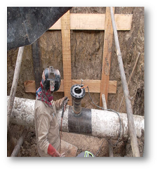
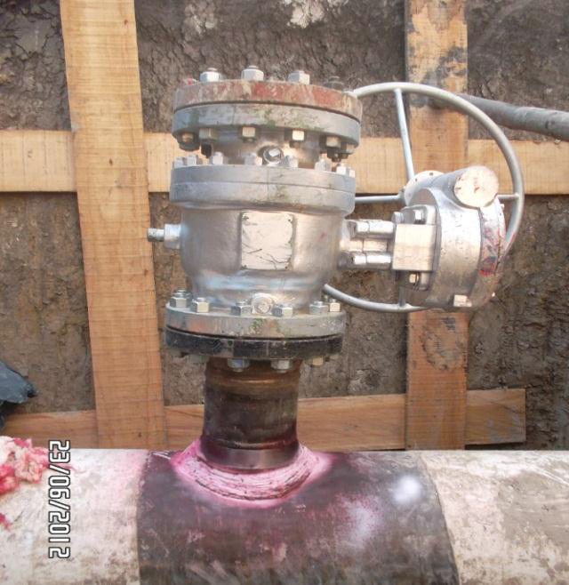
Unidades Constructivas
Soldadura de weldolet, niple y brida
Soldadura de weldolet, niple y brida. Ver pruebas tintas penetrantes e instalación válvula con volante

Slide 5
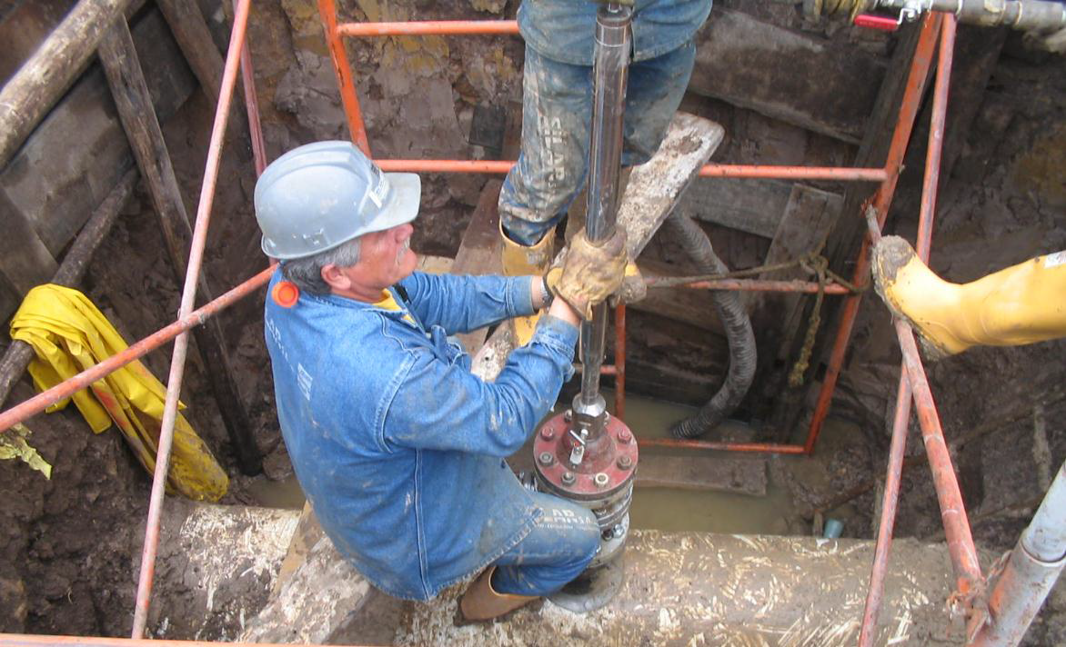
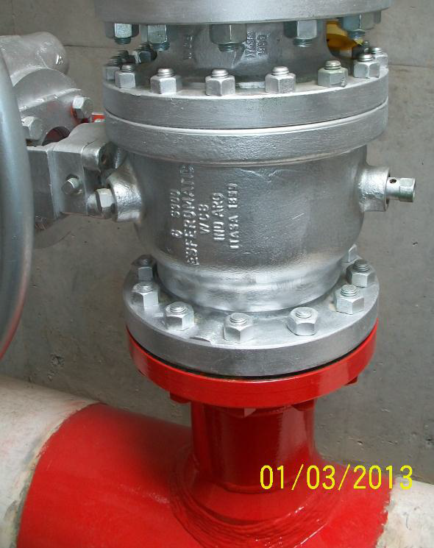
Unidades Constructivas
Proceso de perforado
Weldolet, niple y brida. Ver pintura protectora e instalación válvula con volante

Slide 6
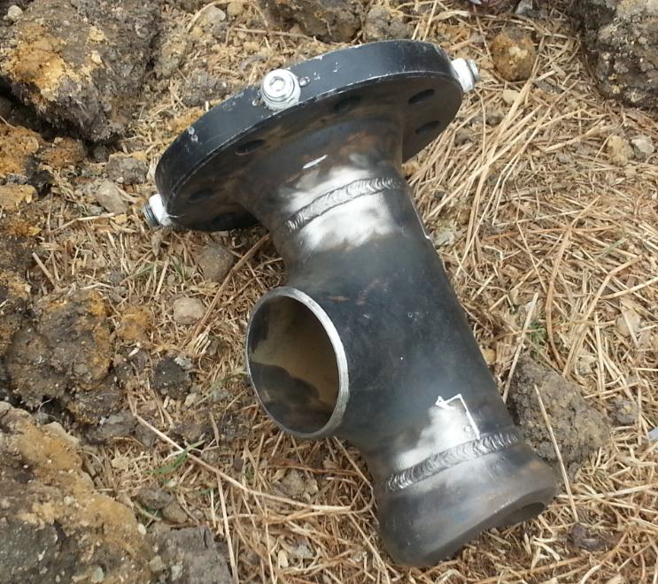
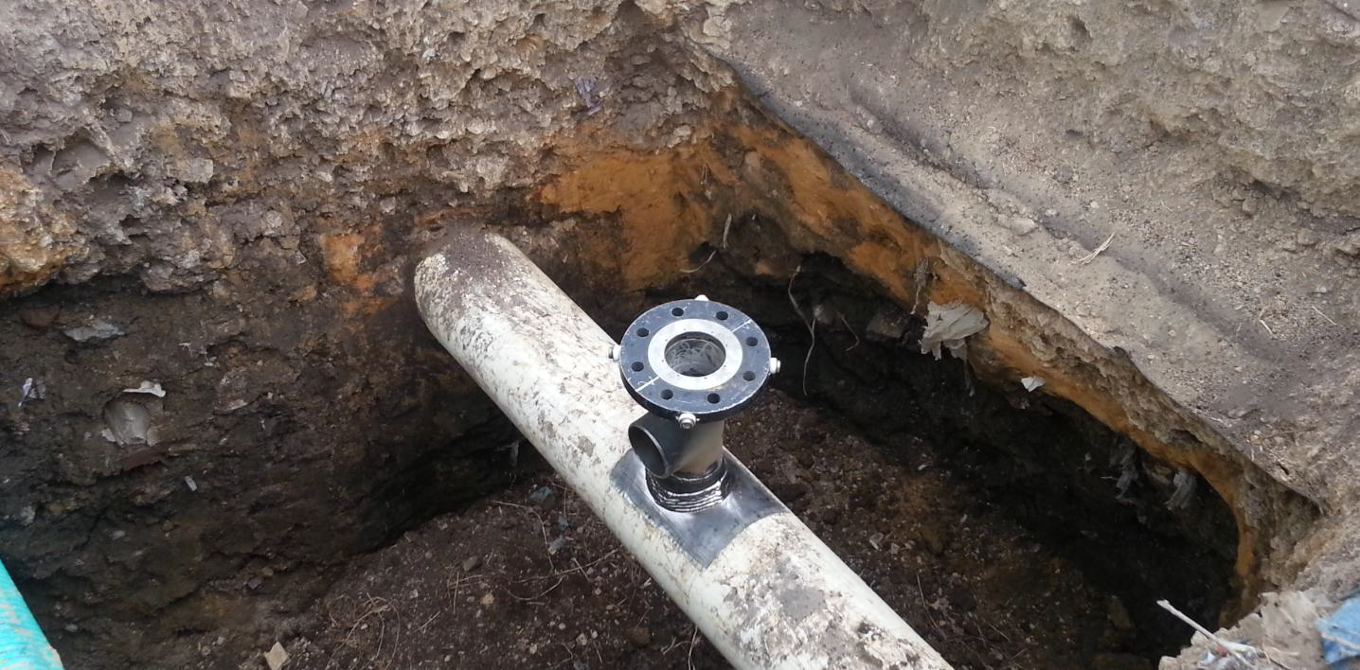
Unidades Constructivas
Soldadura de weldolet, tee y brida = 3 way tee
Instalación 3 way tee con accesorios

Slide 7
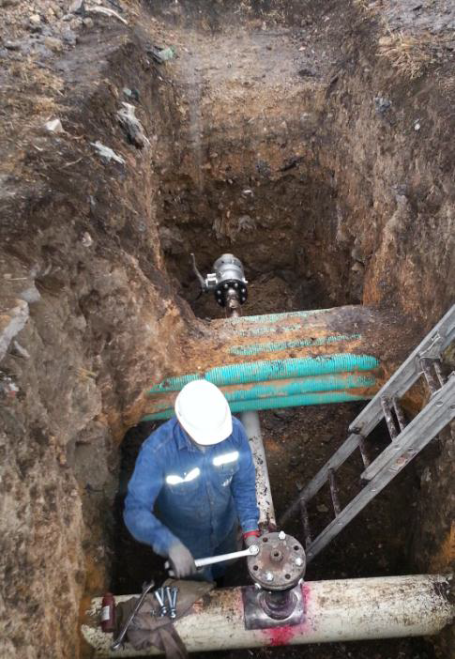
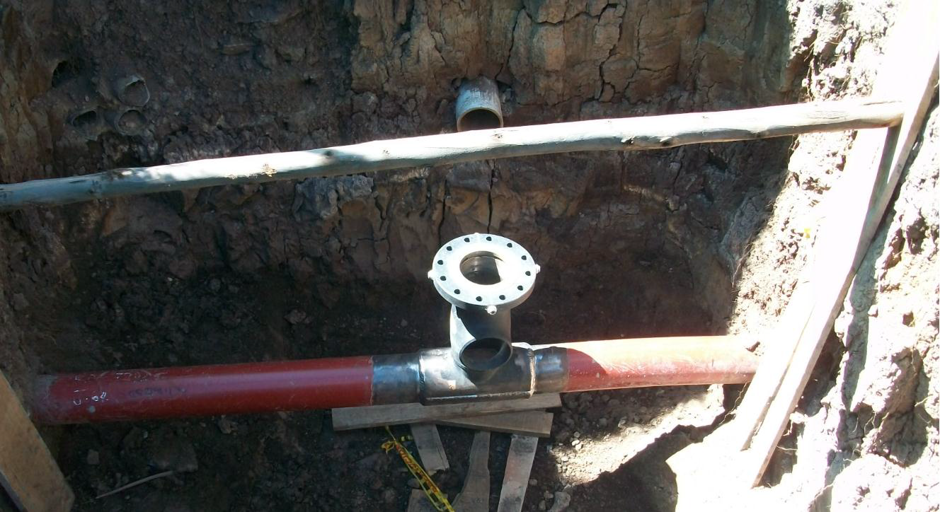
Unidades Constructivas
Instalación Hot tap. Ver donde va a quedar la válvula y ver otros servicios
Instalación 3 way tee con split

Slide 8
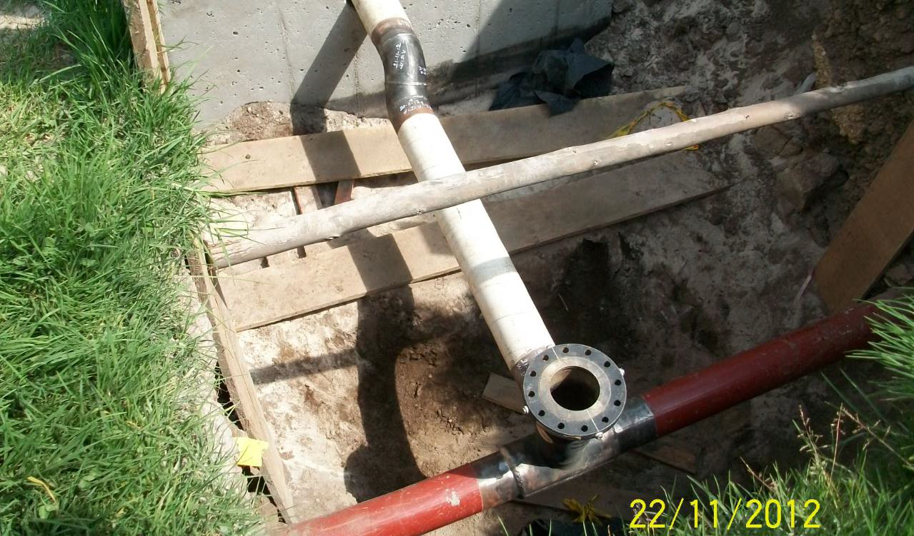
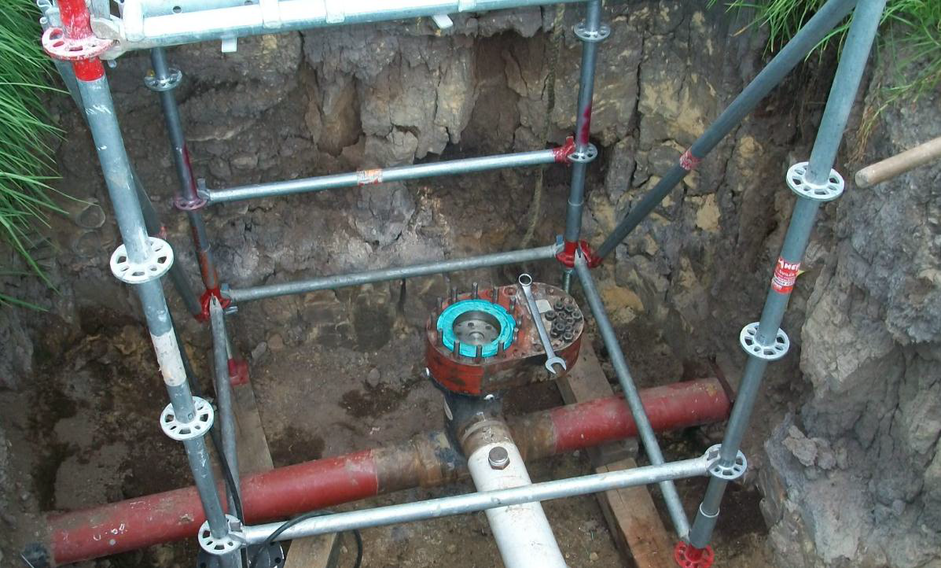
Unidades Constructivas
Accesorio hot tap de sacrificio, ver tubería y caja de inspección.
Disposición para realizar la perforación en un accesorio que va a sacrificarse.

Slide 9
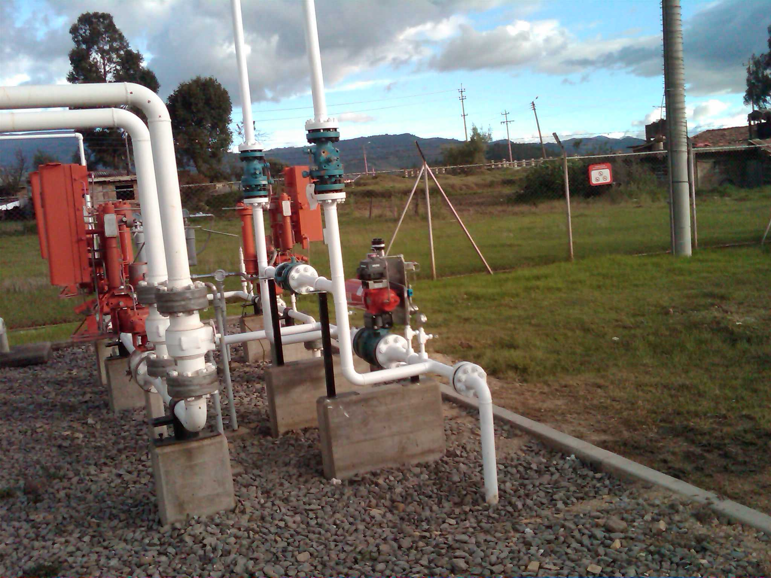
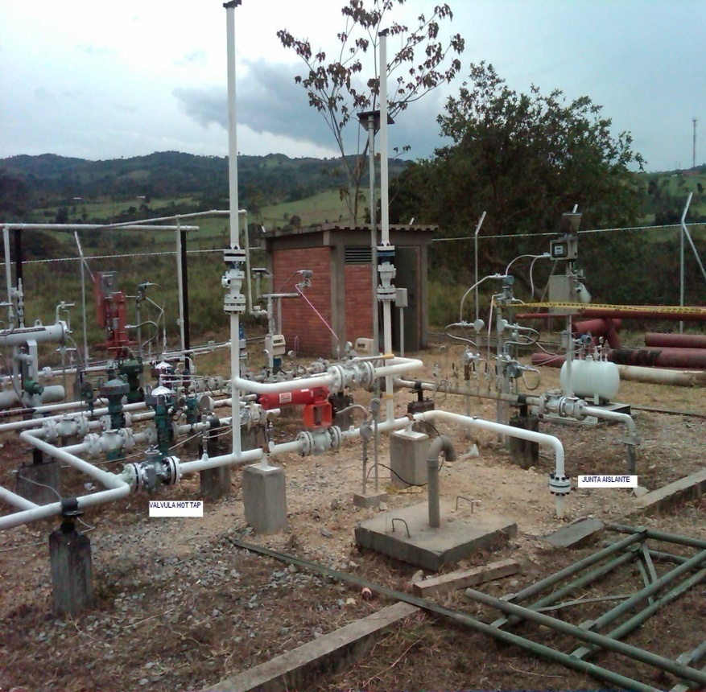
Unidades Constructivas
Punto de salida, sin caja de inspección y actuador.
Vista parcial punto de salida sin caja de inspección.

Slide 10
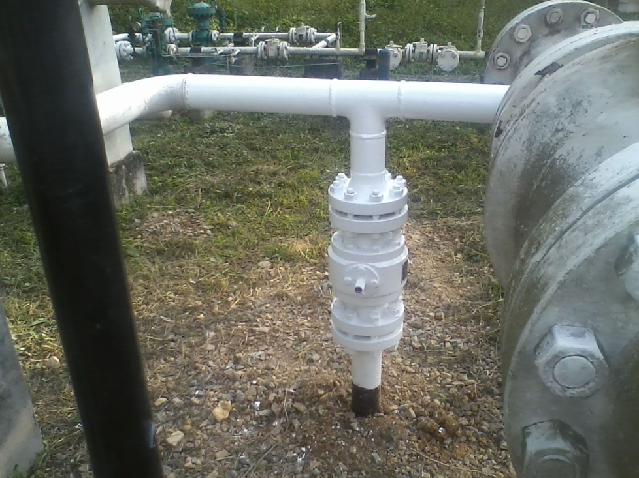
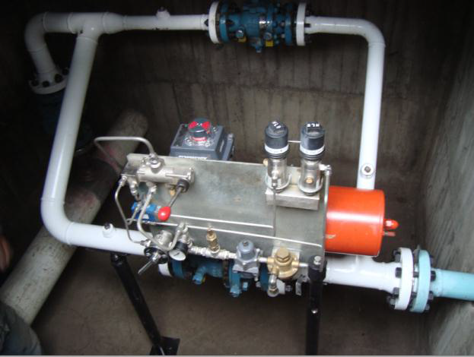
Unidades Constructivas
Derivación tee sencilla.
Accesorio hot tap, derivación con by pass,

Slide 11
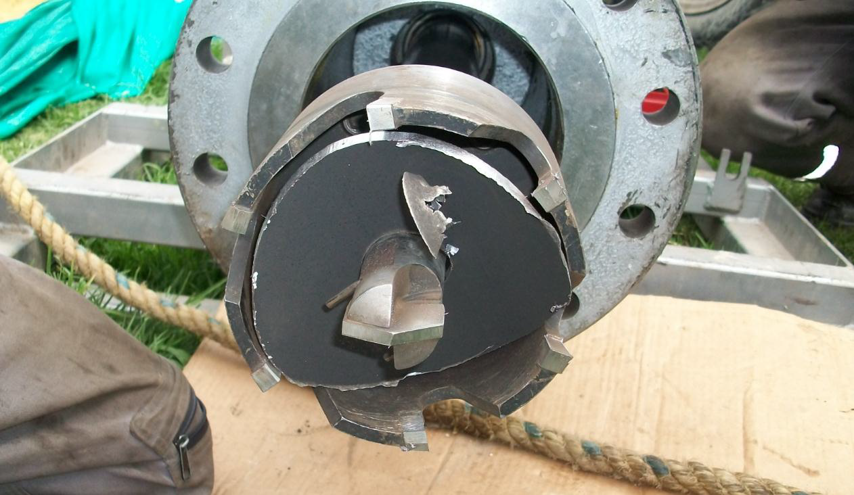
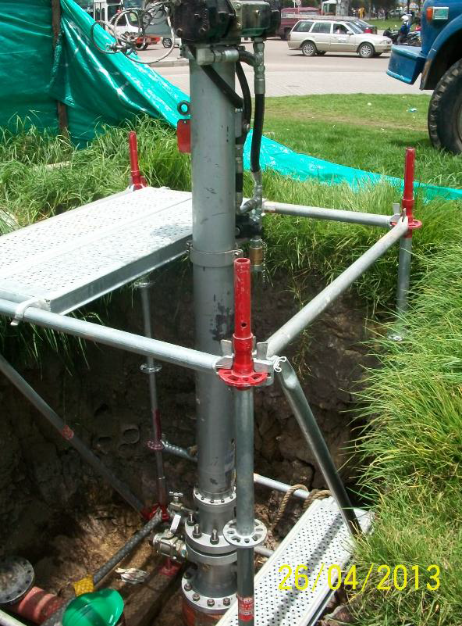
Unidades Constructivas
Pedazo de tubo extraido después de la perforación
Dispositivo de perforación

Slide 12
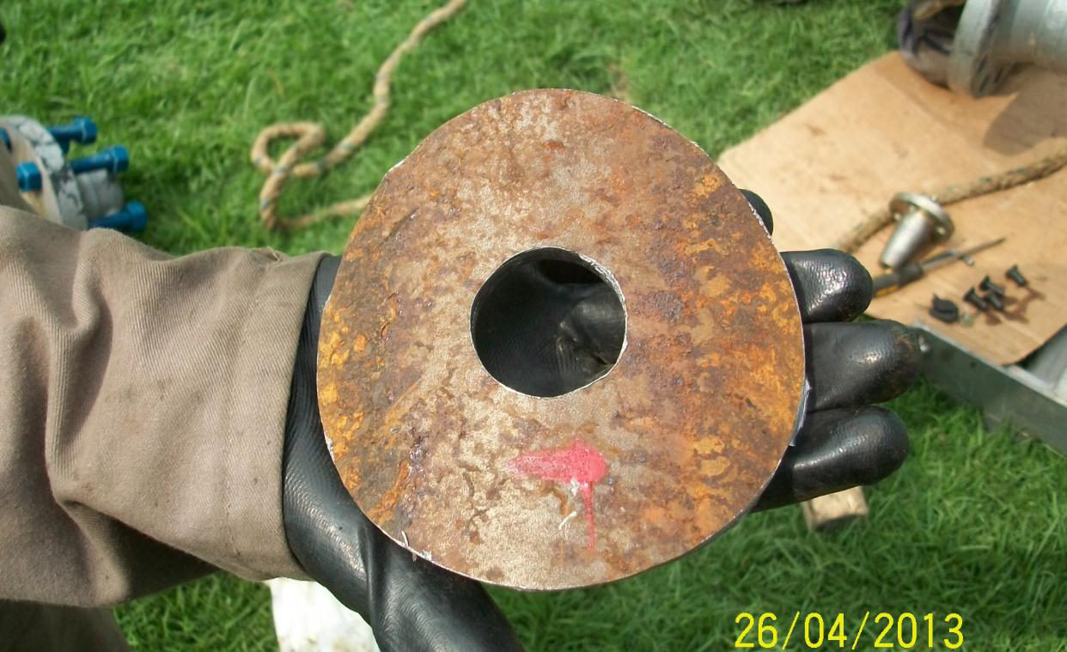
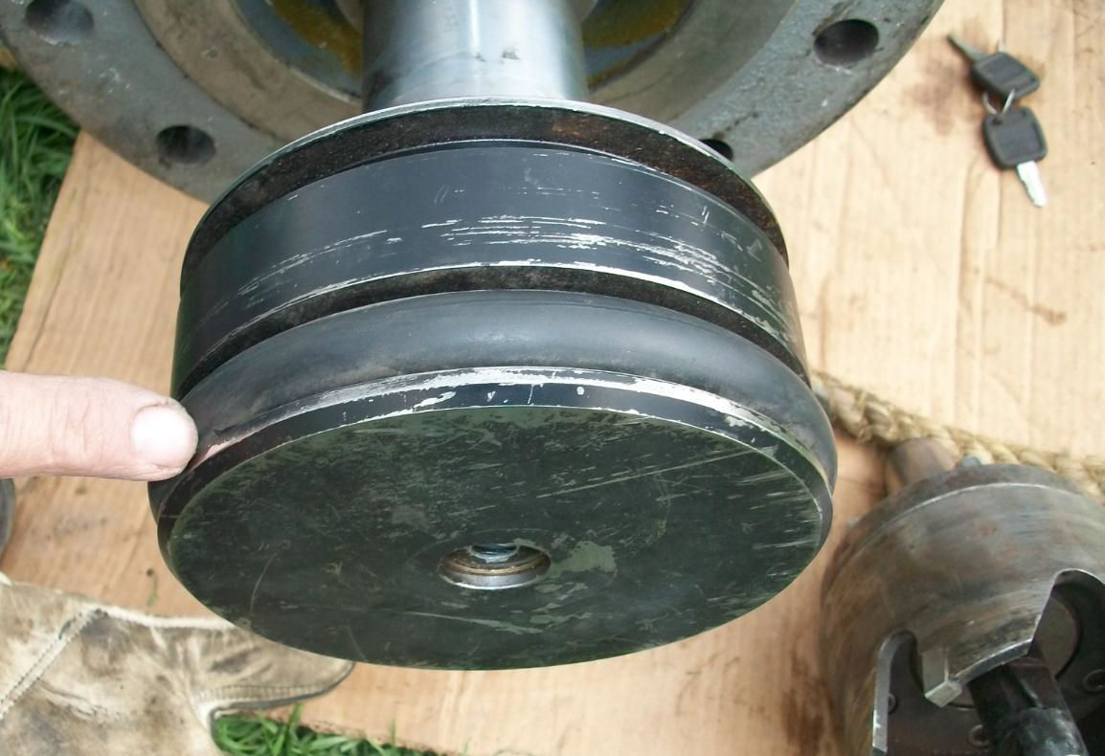
Unidades Constructivas
Vista general del pedazo de tubo extraido de la perforación
Sistema para sellar thread o ring.

Slide 13
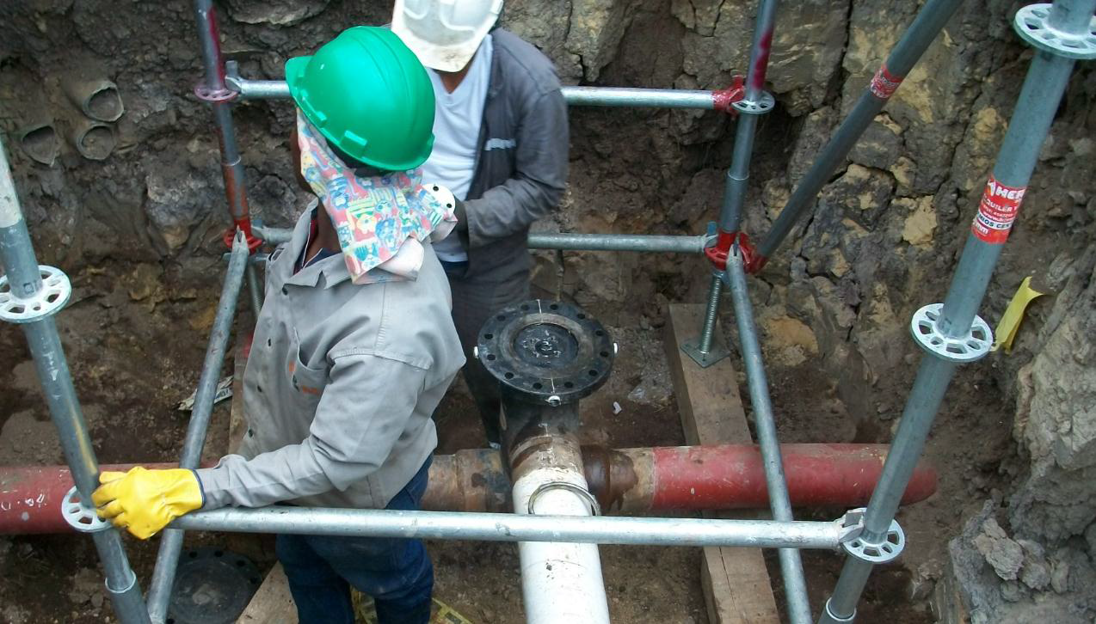
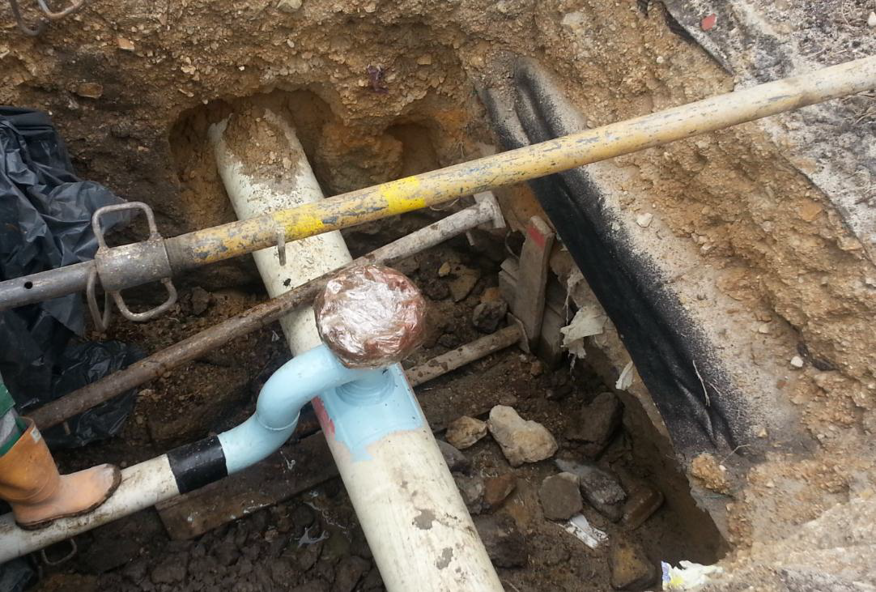
Unidades Constructivas
Ver brida con el sello
Ver accesorio 3 way tee con sello y su reparación en la protección (pintura).

Slide 14
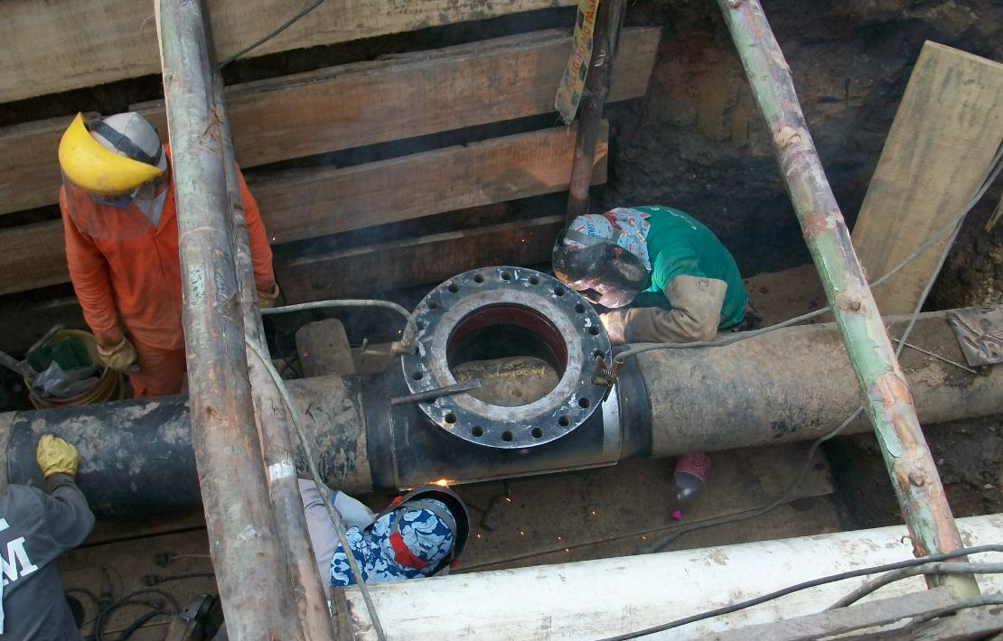
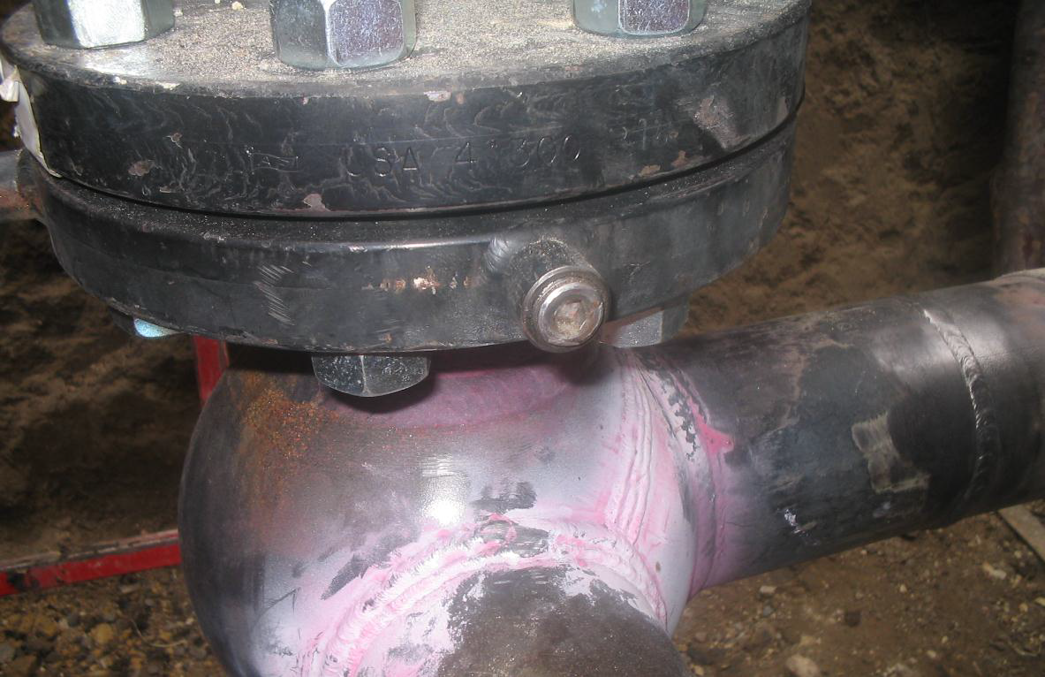
Unidades Constructivas
Split tee con brida. Proceso de soldadura
Esferica soldada para derivación . Ver prueba de tintas penetrantes.

Slide 15
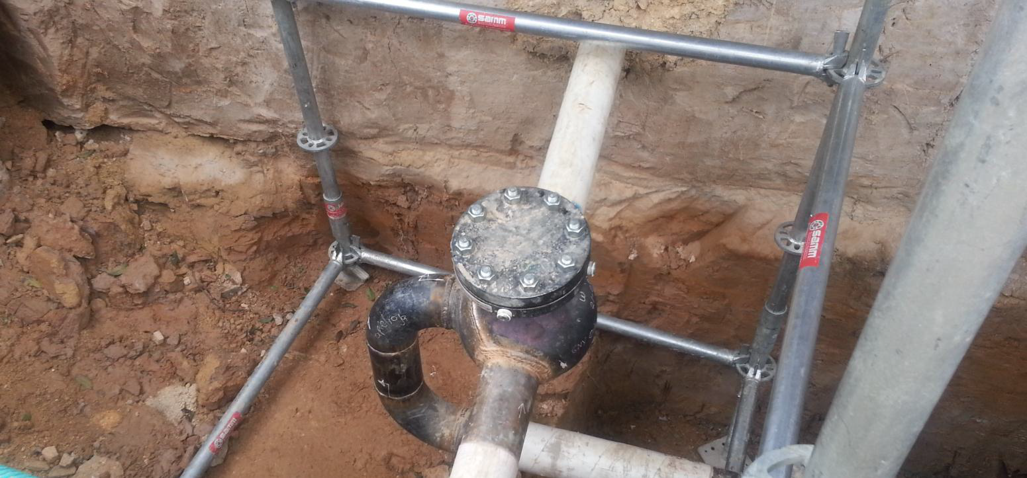
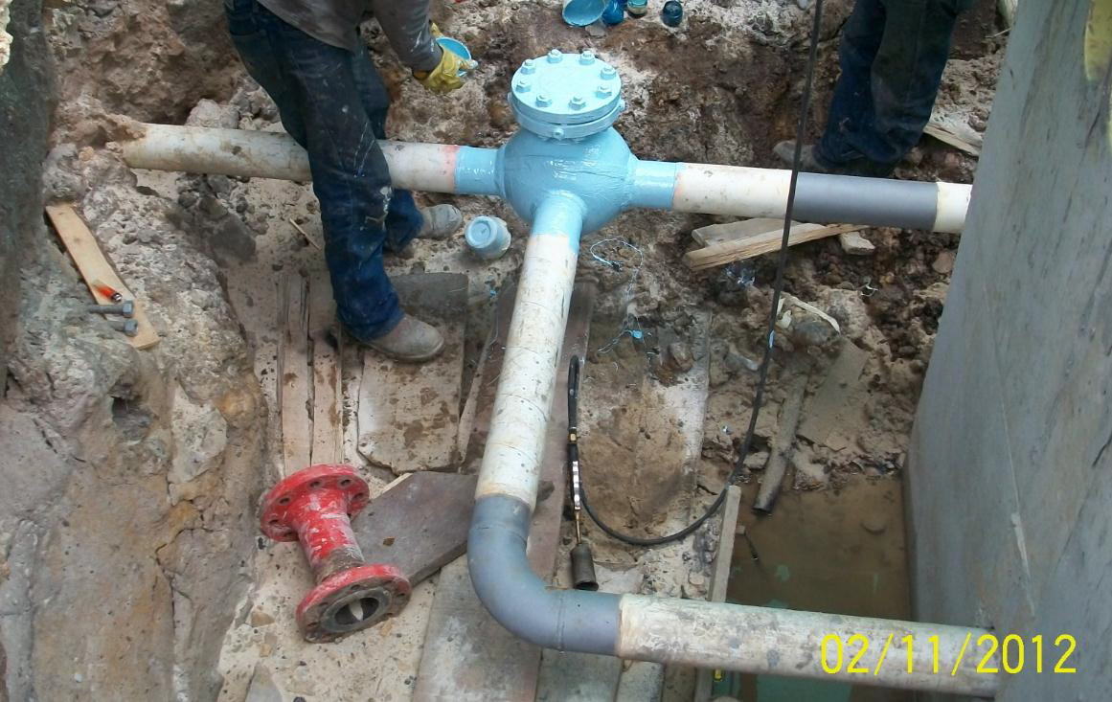
Unidades Constructivas
Esferica la cual quedará de sacrificio. Ver brida ciega.
Sistema con hot tap esferica de sacrificio. Ver caja de inspección donde quedará la válvula.

Slide 16
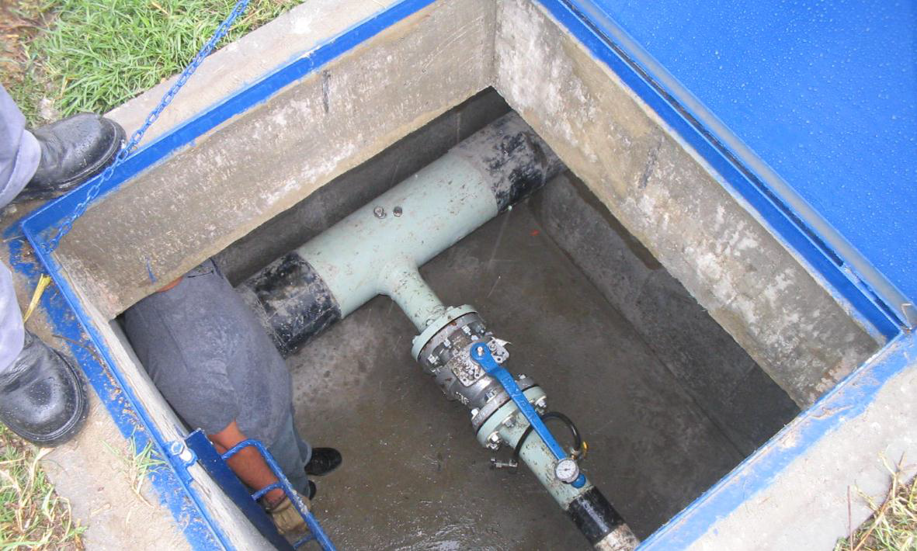
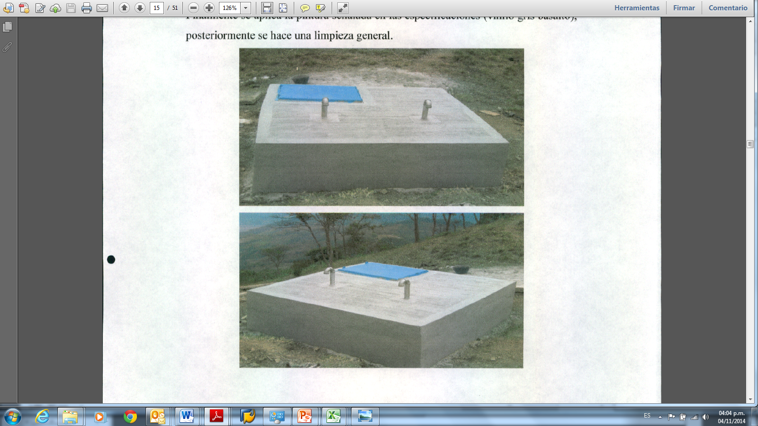
Unidades Constructivas
Caja de inspección con su derivación
Caja de inspección . Ver topografia

Slide 17
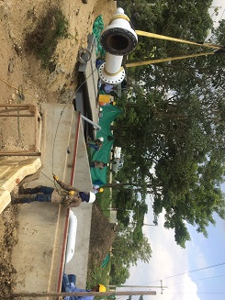
Unidades Constructivas
Ver logística para instalación de accesorios. Ver caja de inspección

Slide 18
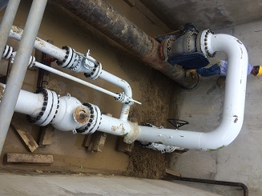
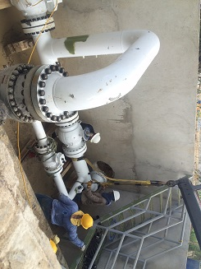
Unidades Constructivas
Ver montaje. Ver escalera
Ver by pass. Vista parcial hot tap

Slide 19
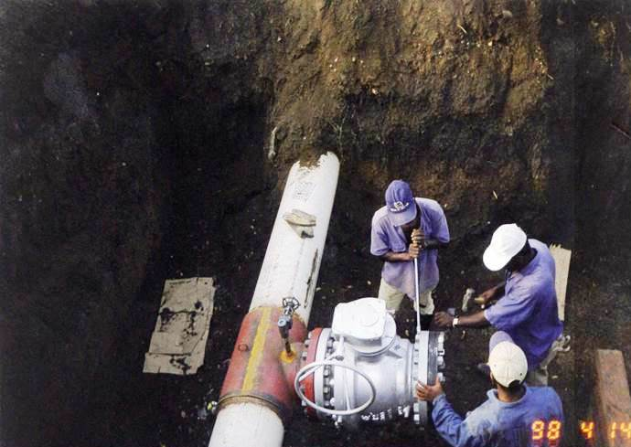
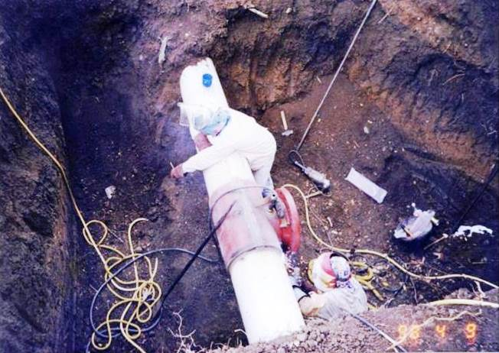
Unidades Constructivas
Hot tap. Split tee 14” x 10”
Instalación válvula con volante

Slide 20
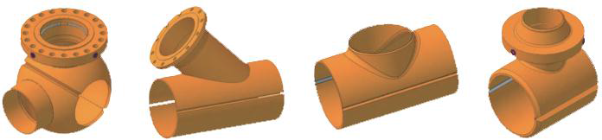
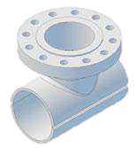

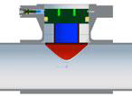
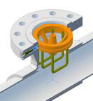
ACCESORIOS

Slide 21
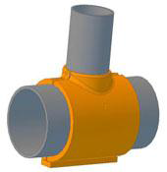
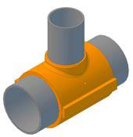
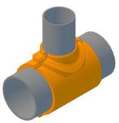
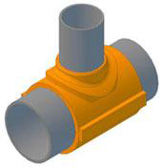
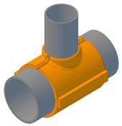
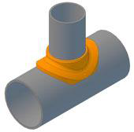
ACCESORIOS

Slide 22
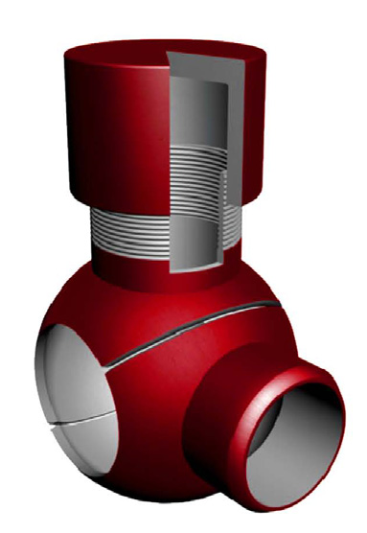
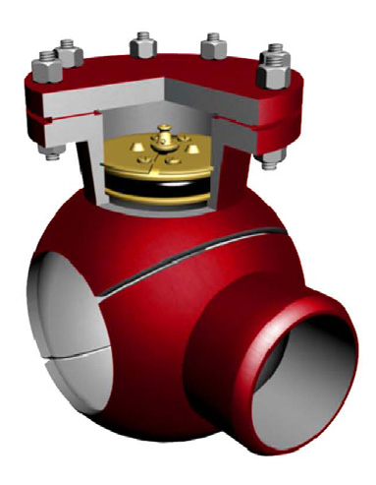
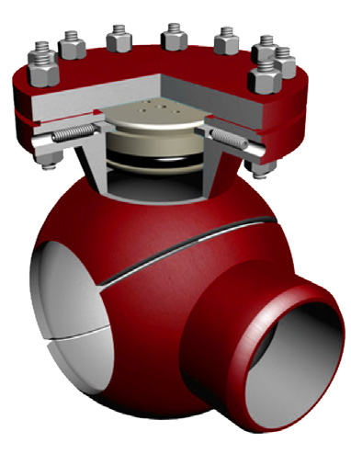
ACCESORIOS

Slide 23
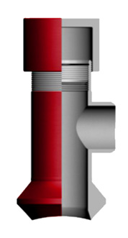
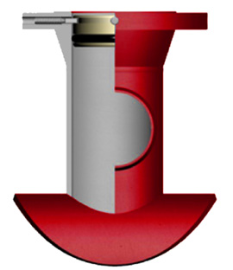
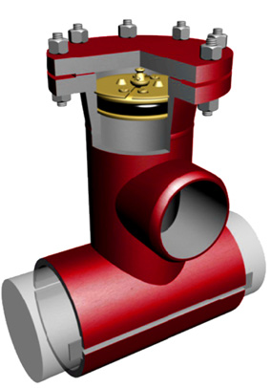
ACCESORIOS

Slide 24
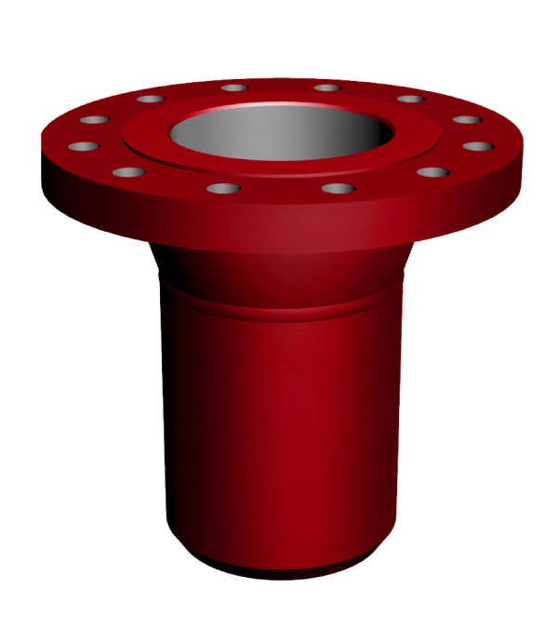
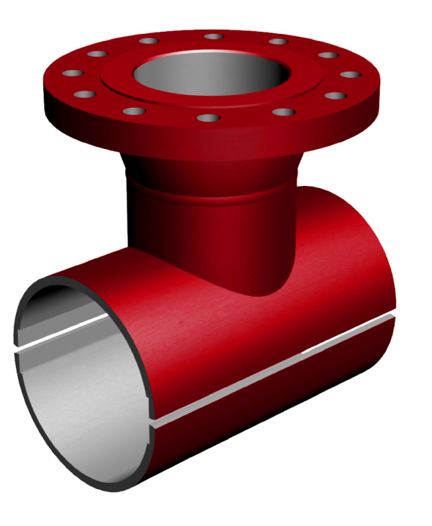
ACCESORIOS

Slide 25
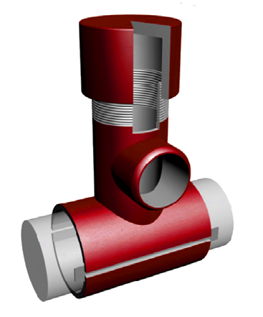


ACCESORIOS

Slide 26


ACCESORIOS

Slide 27






ACCESORIOS

Slide 28






ACCESORIOS

Slide 29



ACCESORIOS

Slide 30



ACCESORIOS

Slide 31
OBSERVACIONES y RECOMENDACIONES
Del numeral 3.1 (b): La responsabilidad por la adquisición de los terrenos y derechos, si es el caso; así como las licencias y permisos, deben ser compartidas entre el transportador y el remitente o agente, requeridos para la construcción y operación de los puntos de entrada y de salida. MOTIVO: las entidades municipales, departamentales y/o gubernamentales solicitan documentos que solo los pueden proveer el remitente o agente, por estar establecidos en determinado lugar ejemplo: Certificados de tradición, cartas de solicitud.
Del numeral d). ii). Ver anexo 1. en la cual C ii). O cuando por razones técnicas sustentadas, se requiera instalar por debajo (longitud menor), de estas condiciones. En este caso se acordará su instalación y costo entre las partes. Sustento técnico puede ser un análisis de riesgo, un plan de contingencia, un análisis HAZOP, condiciones de seguridad, otros.
Con respecto a la conexión a los puntos de entrada y salida.
  Numeral b), refuerza lo expresado en el ítem 1, ya que por lo general estas construcciones se realizan de manera consecuente o paralela y las entidades no distinguen que es unidad constructiva y que es conexión.
  Un numeral adicional donde se aclare que: el limite de la unidad constructiva y el punto de conexión, será el punto fuera de la caja de inspección. MOTIVO: evita la logística y costos adicionales por la ejecución de la conexión dentro de la caja, como movilización de personal del transportador, reparación de la caja, perdiendo continuidad y hermeticidad en el pase muro.

Slide 32
OBSERVACIONES y RECOMENDACIONES
  Es necesario por efectos de integridad de la tubería de transporte, dar claridad al tema de protección catódica y: Es responsabilidad del agente o remitente, presentar un estudio referente a la afectación o no del sistema de protección catódica del tubo de transporte basados en la información del transportador, con el fin de realizar los trabajos necesarios para proteger la tubería y/o accesorios instalados. Igualmente proteger mecánicamente la tubería y accesorios expuestos a la acción de la corrosión.
  Por regla general se debe instalar el empaque de aislamiento con sus elementos de protección antes de instalar la válvula de corte y realizar las mediciones correspondientes, para evitar fugas de corriente del tubo de transporte.
4. Del numeral 3.2 (v). El acceso definitivo debe estar construido y habilitado plenamente en un plazo máximo de (4) meses, contados a partir de la consecución completa de las licencias y permisos y de la adquisición de los terrenos y derechos, los cuales se deben diligenciar a partir del recibo de confirmación del remitente potencial ……………………… MOTIVO. Es de conocimiento que hoy en día la adquisición de los terrenos y derechos , la obtención de licencias y permisos, están demorando mas de cuatro meses e incluso llegan a mas de un año; donde se involucran varias entidades municipales, departamentales y/o gubernamentales.

Slide 33
OBSERVACIONES y RECOMENDACIONES
Del numeral 3.6. Frente a la vida útil: Se debe aclarar que: la vida útil depende del programa de mantenimiento de acuerdo a las condiciones de garantía, manual de operación y mantenimiento entregado por el fabricante o por su representante autorizado y esta podrá ser menor si no se cumple con dichos requisitos. En los casos donde la vida útil sea menor al esperado (10 años) y que por razones técnicas sustentadas se deba cambiar, el costo será asumido por el remitente. Pero si por efectos de una mala operación o falta de mantenimiento se daña el elemento, el costo será asumido por el transportador.
Del anexo 1:
  Se debe considerar un literal E., que por efectos de espacio, logística, diseño, permisos, otros servicios; en ocasiones para poder realizar las unidades constructivas se tiene que realizar sacrificios de válvulas o accesorios de hot tap o cold tap , para poder conectarse al tubo de transporte. En estos casos se negociará entre las partes la tubería y/o elementos adicionales justificando su uso, basados en los precios de la resolución.
  Del literal A ii) se debe entender que existen tres maneras de realizar COLD TAP. Uno es cuando se construye un gasoducto y a medida que se instala, se prevean derivaciones y se construyen las unidades constructivas para los agentes o remitentes potenciales. El segundo es cuando por razones técnicas, contractuales, se deba de un gasoducto en servicio, realizar corte de flujo en un tramo, evacuar el gas e instalar el elemento en frio, que cumple como derivación y el tercero es cuando por efectos de mantenimiento, acuerdos, concertación, emergencias, se deba y pueda sacar de servicio un gasoducto o un sector, se prevea realizar la unidad constructiva, se podrá considerar como el punto uno. Nota: fuera de servicio se entiende que no volverá a ser usado. Pregunta? Para que hacer un cold tap. o un hot tap.

Slide 34


Slide 35
OBSERVACIONES y RECOMENDACIONES
  En el literal B. por efecto de elementos constructivos, se deben considerar nuevos accesorios como lo son: ver cuadro. Los costos y su uso deberán ser considerados bajo las variables de diseño, facilidades constructivas y buenas prácticas de ingeniería.
      Nota: es importante considerar que por razones de costo, disponibilidad en el mercado y/o prioridad, se pueden recurrir a usar alternativas de fabricación de estos elementos. Ejemplo: three way tee por weldolet, tee, brida. Para estos casos, se debe cumplir con todos los parámetros de calidad (certificados de calidad, certificados de conformidad, certificados de producto según aplique y realizar pruebas y/o ensayos no destructivos al 100%, para garantizar su uso.

Slide 36
OBSERVACIONES y RECOMENDACIONES
  Para el costo máximo según la ecuación:
      Costo máximo = A + B + [C*(FCC*FDA*FLC)]
    Se debe considerar que los factores externos afecten a A y B. MOTIVOS. Todos los elementos que conforman los APU como los equipos, materiales, consumibles y personal, tienen los mismos factores de complejidad constructiva, dificultad de acceso y clase de localización constructiva. Ejemplo. Una válvula o una split tee debe ser, transportada, manipulada, bajo las mismas condiciones de arena, cemento de las cajas de inspección. Incluso estos elementos pueden ser conseguidos en el mismo sitio local de trabajo, mientras que los elementos , accesorios y equipos son especializados y su complejidad de transporte, manipulación e instalación es mayor. Es claro que en el documento ITANSUCA ítem 13.2 y cuadro resumen la fórmula:
      UCADE(1,2 o 3) + UCVAL(1,2 o 3) + UCCIN 2 = CEPA + FE
    Donde una vez sumados todos los costos del punto de entrada o salida, se establece si es necesario aplicar algún factor externo (FE), por complejidad constructiva, dificultad de acceso o clase de localización constructiva.

Slide 37
OBSERVACIONES y RECOMENDACIONES
  Por la anterior y comparando la resolución, donde no hay modificación literal, la fórmula debe leerse e interpretarse así:
      Costo máximo = [A + B + C]*(FCC*FDA*FLC)
  e. Para los factores externos que afectan los costos máximos:
    1.- FCC, complejidad constructiva. Se considera que la identificación de la complejidad baja y media están dentro de los parámetros actuales constructivos. Para la complejidad alta, se recomienda un valor de 8%, debido a que las facilidades para llegar a topografías agrestes de mas de 25% de pendiente, son mejores a las percibidas hace 10 años (estudio ITANSUCA).
    FDA, Dificultad de acceso. Se considera que la identificación de las categorías 2 y 3 están dentro de los parámetros actuales constructivos. Para la categoría 1, se recomienda un valor de 15%, debido a que las facilidades para llegar a zonas descarpadas o inhóspitas, son mejores a las percibidas hace 10 años (estudio ITANSUCA).
    FLC, clase de localización constructiva. Se considera que la identificación de las categorías 2 y 3 están dentro de los parámetros actuales constructivos. Para la categoría 1, se recomienda un valor de 6%, debido a que las facilidades para realizar una planificación, programación e integración entre las partes, son mejores a las percibidas hace 10 años (estudio ITANSUCA).

Slide 38
OBSERVACIONES y RECOMENDACIONES
Para la aplicación de los factores externos, se recomienda la aplicación de los factores incluidos a continuación.
  Del ítem 5. Actualización de los valores de las unidades constructivas. Es necesario aclarar, que los valores del IPCm y del IPPm son los descritos en las tablas publicadas por el DANE, del mes anterior a la realización de la propuesta del transportador al agente o remitente potencial. La fórmula es procedente y su aplicación muestra valores cercanos a la realidad.
Del anexo 2.
  Se presentan los análisis de los precios 2010, basados en los precios del año 2014 y aplicando la fórmula presentada en el ítem 5 del anexo 1.

Slide 39
OBSERVACIONES y RECOMENDACIONES
  De los análisis unitarios, se recomienda y basados en las condiciones presupuestales actuales no incluir el porcentaje de administración (ITANSUCA 13.1.5) dentro de los análisis de precios unitarios. MOTIVO. Hoy en día las actividades administrativas son mas rigurosas por control (normas, códigos), por seguridad (humana y física), por calidad, certificaciones (trabajos en altura) y cumplimiento, todo lo anterior implica gestión. Por lo anterior se recomienda realizar los costos unitarios y afectarlos por el A (10%),I (10%), U (5%), y el IVA sobre la utilidad.
  Referente al by pass se debe considerar dos casos.
    El by pass que considera el estudio de ITANSUCA (hoja 67 y 89). La cual se construye en la instalación de válvulas mayores a 6” en ANSI 600, para equilibrio de presiones; los cuales se incluye tal como lo previsto y.
    Un by pass que por razones técnicas, de operación y mantenimiento al actuador y/o al sistemas de control se considera debe construirse; se deberá diseñar. Ver esquema. Para estos casos se debe presupuestar los elementos y accesorios correspondientes, justificando su uso, como complemento a las unidades constructivas de la resolución. Bajo parámetros y condiciones establecidos en la misma. Tanto la parte mecánica como la parte civil (caja de inspección).
    La caja de inspección se construye con base al diámetro de la tubería y de los accesorios, elementos que se requieran instalar.

Slide 40

OBSERVACIONES y RECOMENDACIONES

Slide 41
OBSERVACIONES y RECOMENDACIONES
8. Del anexo 1: ítem 3. Costos anuales máximos de administración, operación y mantenimiento. (ITANSUCA 12.1.4) Es importante definir que para este ítem, los precios solo incluyen los costos por administración, operación, mantenimiento predictivo y/o preventivo. Si por alguna circunstancia se ha detectado o se detecta durante el mantenimiento un correctivo y que corresponda al remitente, este será cobrado o presupuestado para su aprobación por parte del remitente.
9. Es de anotar, que el mantenimiento correctivo no necesariamente debe hacerse cada año, podrá realizarse de acuerdo a la urgencia o gravedad del daño.

Slide 42
ANEXOS
Planos

